Slide 1

CMake的应用与实践
利凌云志
2019.11.09
Notes:
1

Slide 2


内容概要
认识CMake及应用
应用,与Gcc, Makefile, Autotools比较的优势?
2. CMake语句的主体框架
结构,常用语法,相对路径的添加,及调试阶段的输出打印等
3. CMake的常用指令及变量
基本常用指令 (安装,测试,调试等)
4. CMake的实践应用
从简单的CMake文件说起---->生成链接库(静态&动态)---->
如何引用链接库(内部&引用)---->更简单的组织Cmake的编译方式

Slide 3
1.认识CMake及应用

Slide 4
1. 认识CMake及应用
CMake 是什么?
全称Cross Platform Make，起初为了跨平台需求，而后不断完善并广泛使用
一款优秀的工程构建工具（KDE开发者使用近10年autotools，在KDE4改用CMake）
特点及优势:
开放源代码，具有BSD许可
跨平台，支持Linux, Mac和Windows等不同操作系统
编译语言简单，易用，简化编译构建过程和编译过程
编程高效(比autotools快40%)，可扩展(ros中catkin，ament，colcon都是基于cmake构建）

Slide 5
1. 认识CMake及应用
CMake 与其他编译工具的对比
GCC
当项目工程简单，可以通过gcc/g++编译目标和项目；
但项目比较复杂时，组织编译架构变得极其复杂；
Makefile
Makefile是有条理的gcc编译命令的文件，利用make工具来执行Makefile文件的编译指令；
当程序简单时，可以手写Makefile；
当程序复杂时，一般利用CMake和autotools来自动生成Makefile；

Slide 6
1. 认识CMake及应用
CMake 与其他编译工具的对比
Autotools
autotools是一个工具集,具有灵活性较大,对用户角度使用较为友好(cmake生成文件权限较多)；
开发步骤太多，配置繁琐 [autoscan + autocconf + automake]；
通常编译的./configure文件，大多通过由autotools构建的，最终生成Makefile和config.h文件；
CMake
Cmake类似Make工具功能，用来“读取”并执行CMakeLists.txt文件的语句，最终生成Makefile文件；
Cmake语言开发相对简单，易于理解；
目前很多项目正在抛弃Autotools，qmake等，转而采用cmake；

Slide 7
2.CMake的主体框架

Slide 8

2. CMake语法的主体框架
谈到Cmake我们能想到哪些问题？？？
如何去组织一个项目的编译框架
最终输出目标有哪些（可执行程序，动态库，静态库等）
如何配置输出目标文件的指定编译参数（需要哪些源文件，需要哪些编译参数及环境）
如何为指定的输出目标链接参数（怎么配置内外部依赖的pkg及lib，怎么链接外部库）

Slide 9
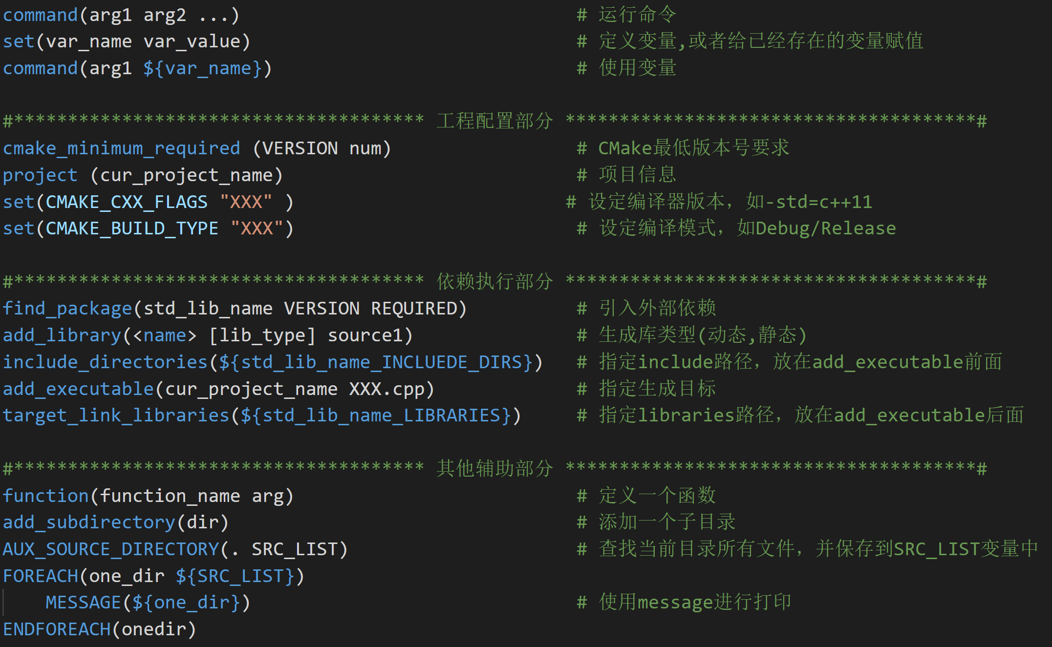
2. CMake语法的主体框架
主体框架:
工程配置部分
工程名、编译调试模式、编译语言等
依赖执行部分
工程包，头文件、依赖库等
其他辅助部分(非必需)
参数打印、遍历目录等
判断控制部分(非必需)
条件判断、函数定义、条件执行等

Slide 10
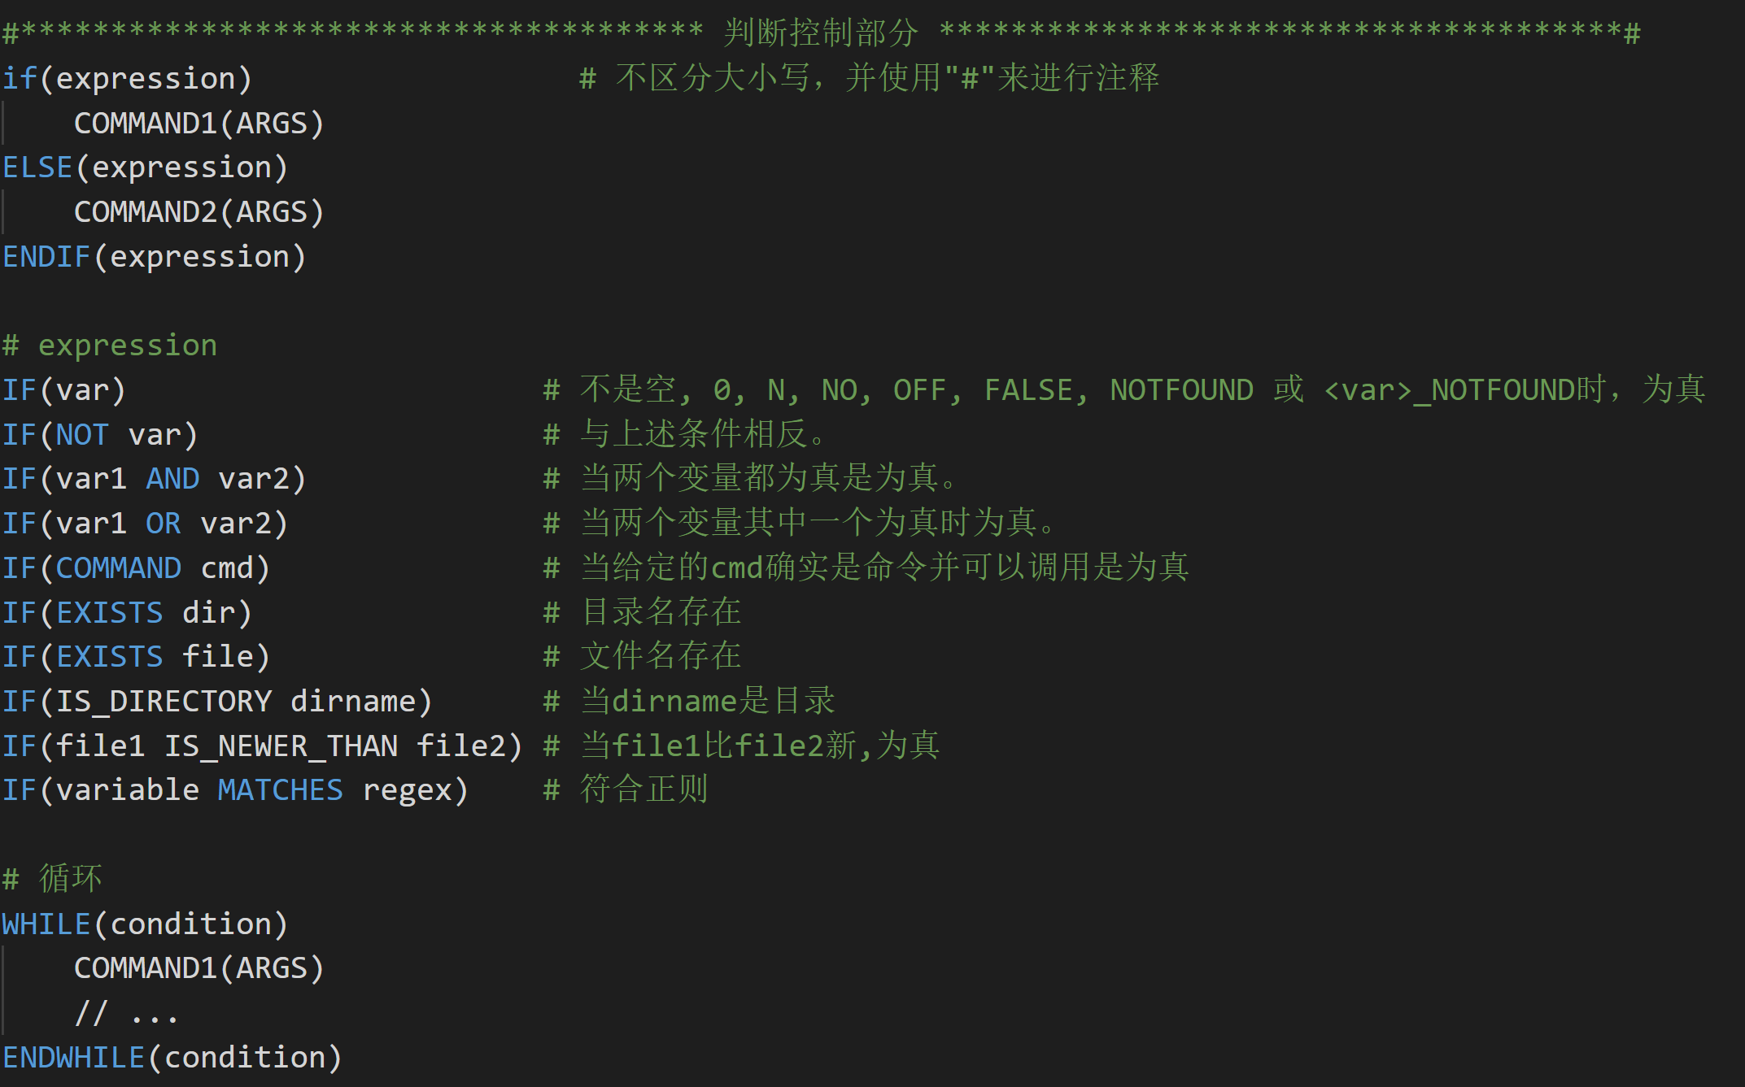
2. CMake语法的主体框架
Note:
1.对于${X}，X表示变量名称，${X}表示变量值，if语句除外。
2.导入的功能函数，如SET大小写均可，没有特殊限制
3.本文使用vscode，并下载CMAKE插件可显示相应指令的详细说明【ubuntu系统】

Slide 11
3.CMake的常用指令及变量

Slide 12
3. CMake的常用指令及变量
CMake基本常用指令
PROJECT
ADD_EXECUTABLE
ADD_SUBDIRECTORY
INCLUDE _DIRECTORIES
LINK_DIRECTORIES
TARGET_LINK_LIBRARIES
ADD_LIBRARY
AUX_SOURCE_DIRECTORY
FOREACH
MESSAGE
IF ELSE ENDIF
WHILE ENDWHILE
FIND_PACKAGE
SET

Slide 13
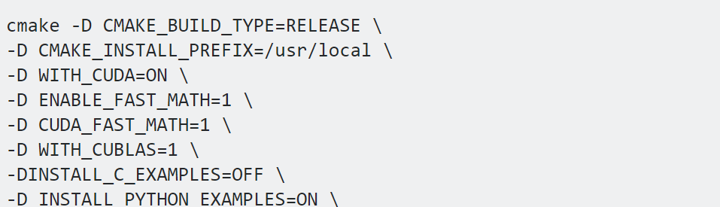
3. CMake的常用指令及变量
CMake基本常用指令
ADD_DEFINITIONS
OPTION
ADD_CUSTOM_TARGET
ADD_DEPENDENCIES
INSTALL
TARGET_INCLUDE_DIRECTORIES
SET_TARGET_PROPERTIES
ENABLE_TESTING/ADD_TEST
ADD_DEFINITIONS
为源文件的编译添加由-D引入的宏定义。
命令格式为 : add_definitions(-DFOO -DBAR ...)
例如：add_definitions(-DWIN32)
OpenCV CMake
编译选项

Slide 14
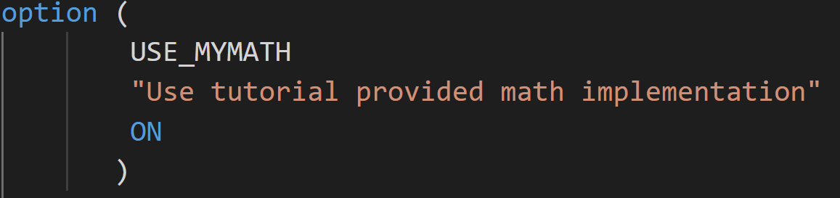
3. CMake的常用指令及变量
CMake基本常用指令
ADD_DEFINITIONS
OPTION
ADD_CUSTOM_TARGET
ADD_DEPENDENCIES
INSTALL
TARGET_INCLUDE_DIRECTORIES
SET_TARGET_PROPERTIES
ENABLE_TESTING/ADD_TEST
OPTION
提供用户可以选择的选项。
命令格式为 :
option(<variable> "description [initial value])

Slide 15
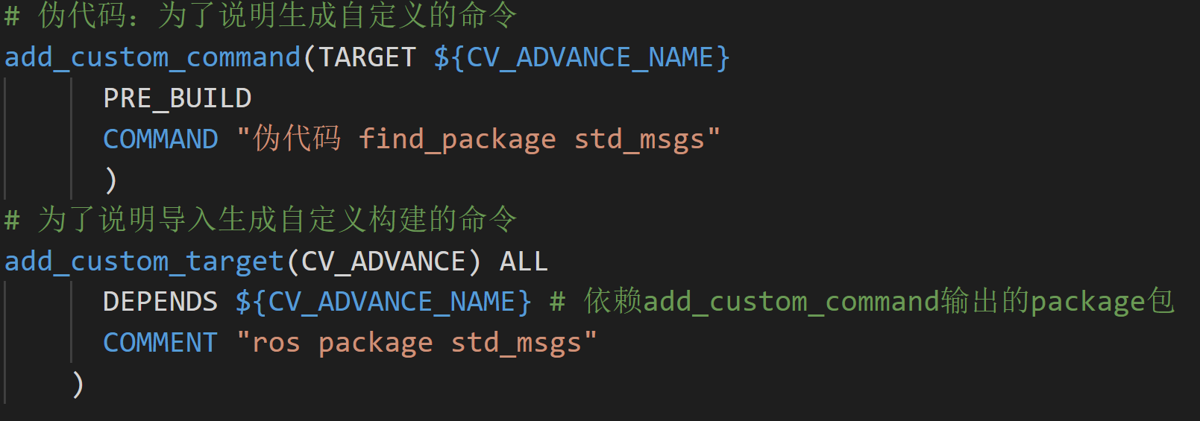
3. CMake的常用指令及变量
CMake基本常用指令
ADD_DEFINITIONS
OPTION
ADD_CUSTOM_TARGET
ADD_DEPENDENCIES
INSTALL
TARGET_INCLUDE_DIRECTORIES
SET_TARGET_PROPERTIES
ENABLE_TESTING/ADD_TEST
ADD_CUSTOM_COMMAND/TARGET
[COMMAND] : 为工程添加一条自定义的构建规则。
[TARGET] : 用于给指定名称的目标执行指定的命令，该目标没有输出文件，并始终被构建。

Slide 16
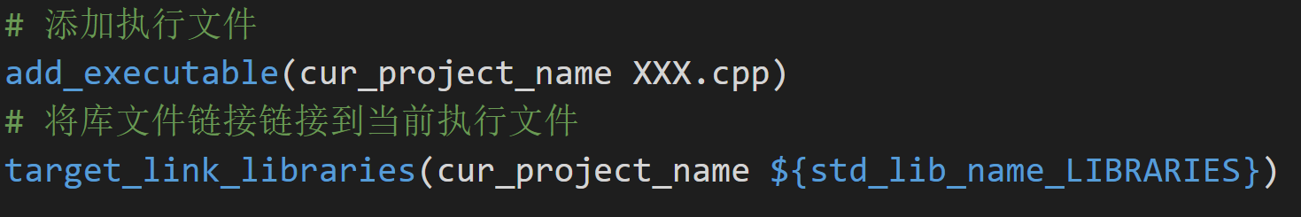
3. CMake的常用指令及变量
CMake基本常用指令
ADD_DEFINITIONS
OPTION
ADD_CUSTOM_TARGET
ADD_DEPENDENCIES
INSTALL
TARGET_INCLUDE_DIRECTORIES
SET_TARGET_PROPERTIES
ENABLE_TESTING/ADD_TEST
ADD_DEPENDENCIES（重要）
用于解决链接时依赖的问题，用target_link_libraries可以搞定吗 ？？？
当定义的target依赖的另一个target，确保在源码编译本target之前，其他的target已经被构建，使用该语句。
举个栗子吧 😵

Slide 17
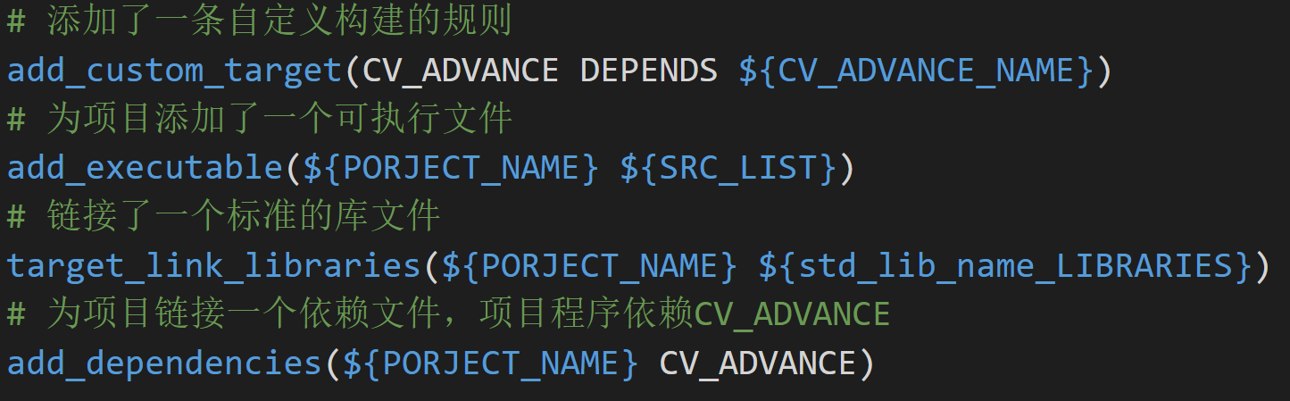
3. CMake的常用指令及变量
CMake基本常用指令
ADD_DEFINITIONS
OPTION
ADD_CUSTOM_TARGET
ADD_DEPENDENCIES
INSTALL
TARGET_INCLUDE_DIRECTORIES
SET_TARGET_PROPERTIES
ENABLE_TESTING/ADD_TEST
栗子一：利用CMake构建添加依赖（伪代码）

Slide 18
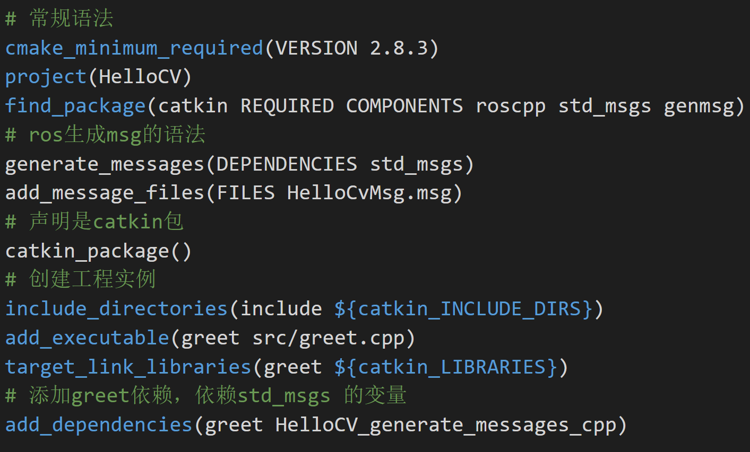
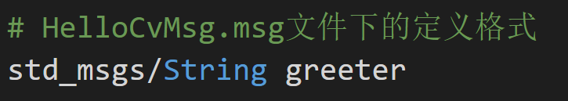
3. CMake的常用指令及变量
CMake基本常用指令
ADD_DEFINITIONS
OPTION
ADD_CUSTOM_TARGET
ADD_DEPENDENCIES
INSTALL
TARGET_INCLUDE_DIRECTORIES
SET_TARGET_PROPERTIES
ENABLE_TESTING/ADD_TEST
栗子二：ROS1.0在该指令上的应用（工程实例）

Slide 19
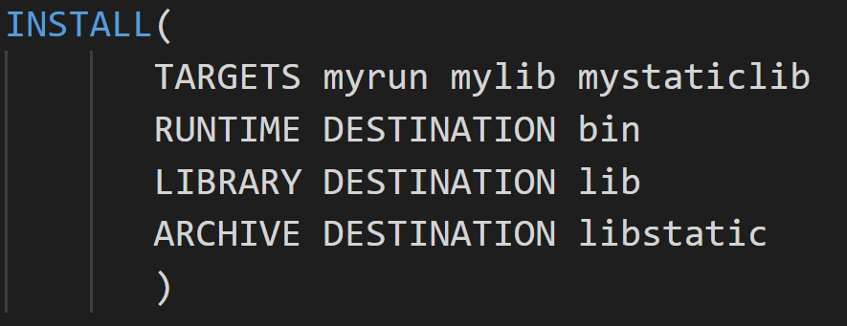
3. CMake的常用指令及变量
CMake基本常用指令
ADD_DEFINITIONS
OPTION
ADD_CUSTOM_TARGET
ADD_DEPENDENCIES
INSTALL
TARGET_INCLUDE_DIRECTORIES
SET_TARGET_PROPERTIES
ENABLE_TESTING/ADD_TEST
INSTALL
用于定义安装规则，安装的内容可以包括目标二进制、动态库、静态库以及文件、目录、脚本等。
常用的如OpenCV一般情况下安装到系统目录，即/usr/lib, /usr/bin和/usr/include [Ubuntu系统]

Slide 20
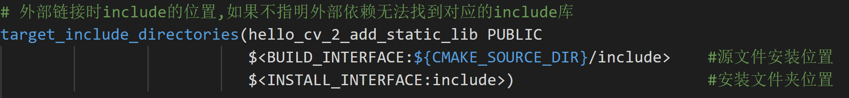
3. CMake的常用指令及变量
CMake基本常用指令
ADD_DEFINITIONS
OPTION
ADD_CUSTOM_TARGET
ADD_DEPENDENCIES
INSTALL
TARGET_INCLUDE_DIRECTORIES
SET_TARGET_PROPERTIES
ENABLE_TESTING/ADD_TEST
TARGET_INCLUDE_DIRECTORIES
设置include文件查找的目录，具体包含头文件应用形式，安装位置等。
命令格式为：
target_include_directories(<target>[SYSTEM][BEFORE]
<INTERFACE|PUBLIC|PRIVATE> [items])
interface|public|private 的作用范围 ？？？

Slide 21
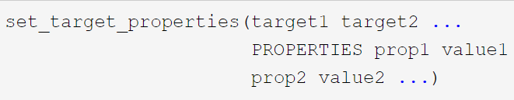
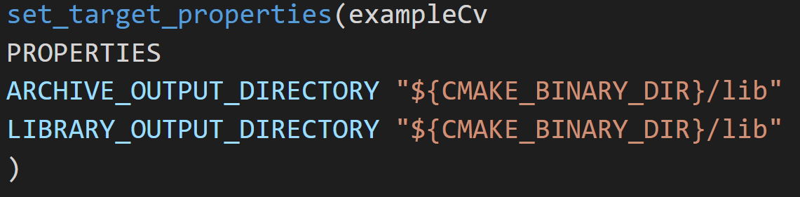
3. CMake的常用指令及变量
CMake基本常用指令
ADD_DEFINITIONS
OPTION
ADD_CUSTOM_TARGET
ADD_DEPENDENCIES
INSTALL
TARGET_INCLUDE_DIRECTORIES
SET_TARGET_PROPERTIES
ENABLE_TESTING/ADD_TEST
SET_TARGET_PROPERTIES
设置目标的一些属性来改变它们构建的方式。
命令格式为：

Slide 22
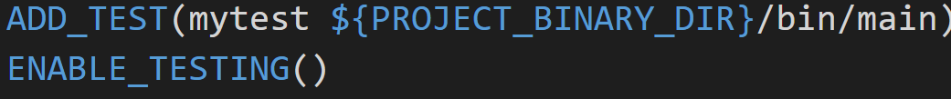
3. CMake的常用指令及变量
CMake基本常用指令
ADD_DEFINITIONS
OPTION
ADD_CUSTOM_TARGET
ADD_DEPENDENCIES
INSTALL
TARGET_INCLUDE_DIRECTORIES
SET_TARGET_PROPERTIES
ENABLE_TESTING/ADD_TEST
ENABLE_TESTING/ADD_TEST
[enable_testing] :用来控制Makefile是否构建test目标。
[add_test] : 一般需要和enable_testing()配合使用
命令格式为：
ADD_TEST(testname Exename arg1 arg2 ...)
生成makefile后可用make test执行测试

Slide 23
3. CMake的常用指令及变量
CMake基本常用变量
变量名 | 具体含义
CMAKE_BINARY_DIR | 构建树的顶层路径
$ENV{HOME} | HOME环境下的目录路径
PROJECT_NAME | 工程名变量
<PKG>_INCLUDE_DIR | 导入包头文件全路径
<PKG>_LIBRARIES | 导入库文件的全路径
PROJECT_SOURCE_DIR | 构建工程的全路径
CMAKE_VERSION | Cmake的版本号
CMAKE_SOURCE_DIR | 源码树的顶层路径

Slide 24
4.实践:从简单CMake说起

Slide 25
4. 实践：从简单的CMake说起
实践一：生成一个简单的Hello_CV工程实例

Slide 26
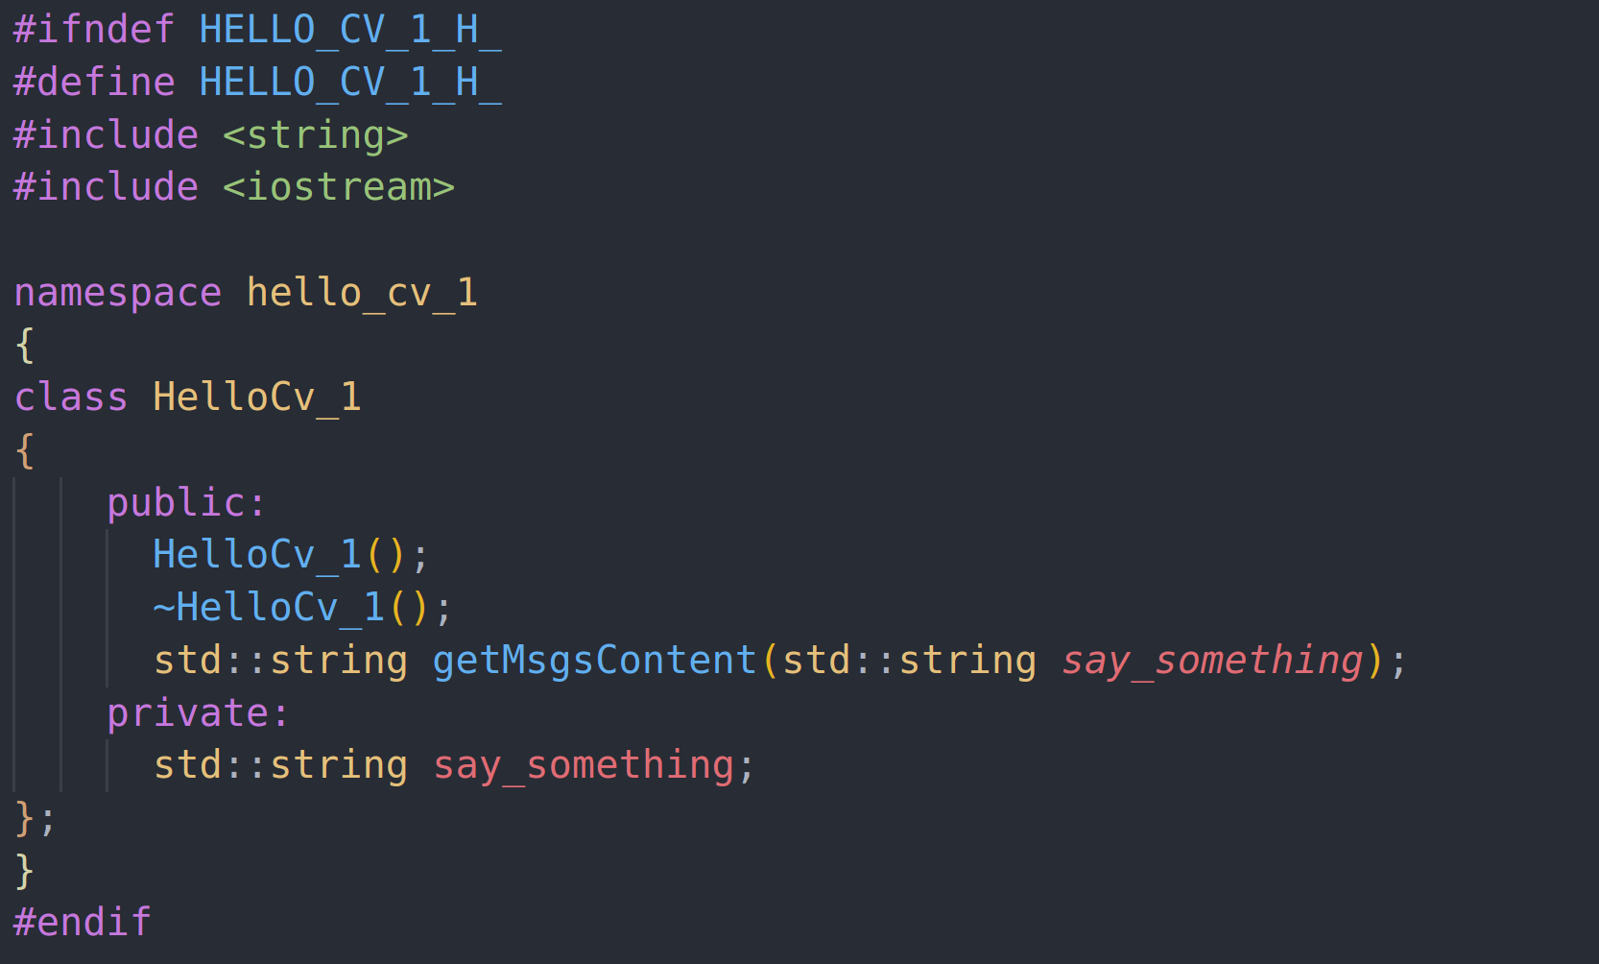
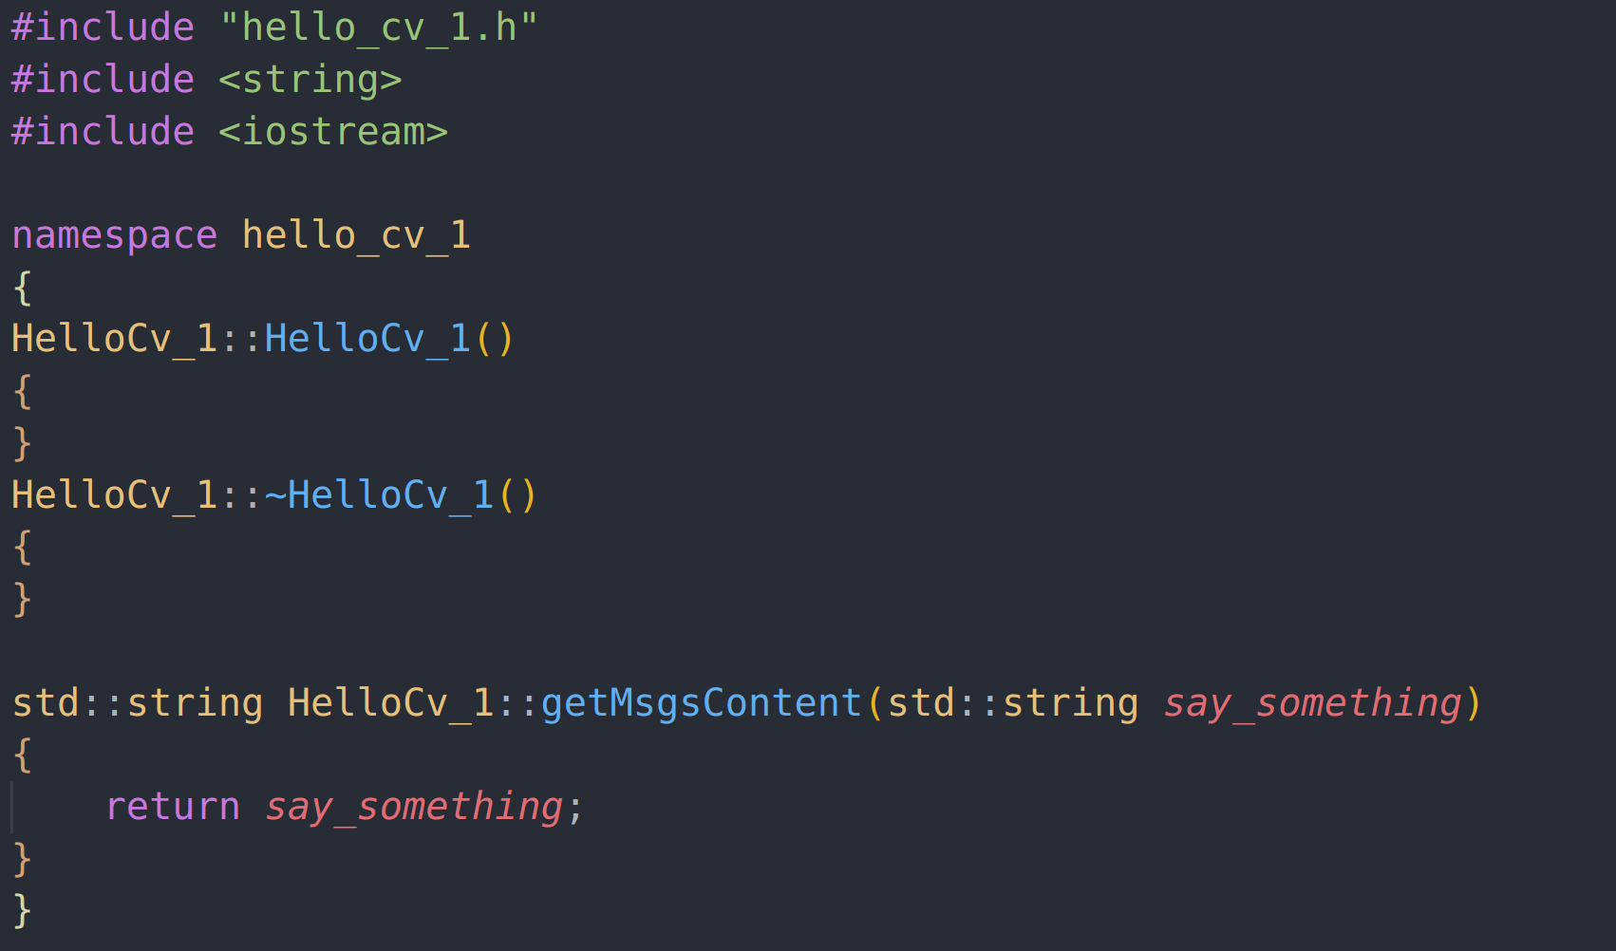
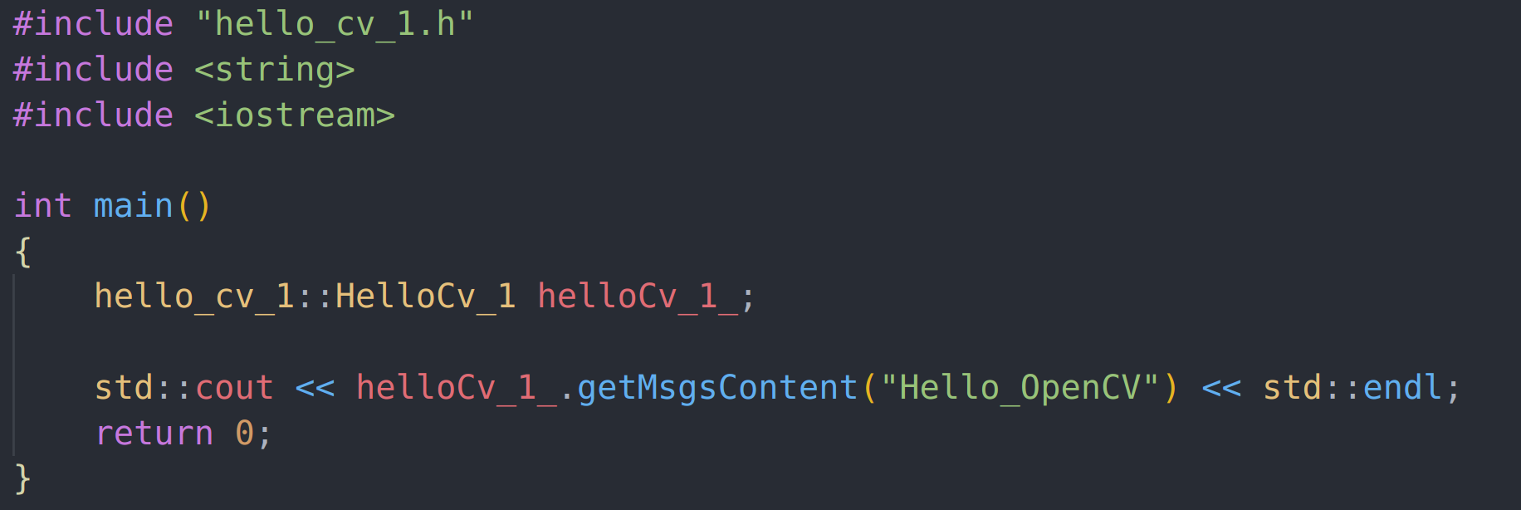
4. 实践：从简单的CMake说起
实践一：生成一个简单的Hello_CV工程实例
源文件源码
hello_cv_1.h
hello_cv_1.cpp
main.cpp

Slide 27
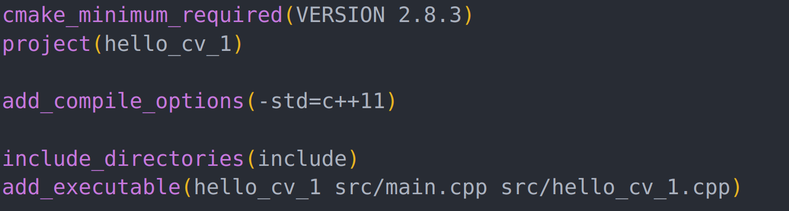
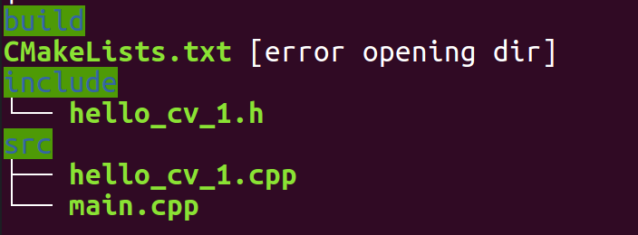
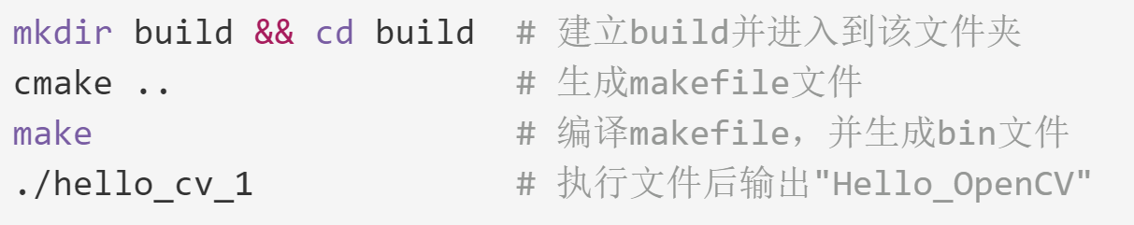
4. 实践：从简单的CMake说起
实践一：生成一个简单的Hello_CV工程实例
工程文件目录
采用外部编译
外部编译 && 内部编译
文件位置存放规则
src && include && build
CMakeLists.txt 文件

Slide 28
4. 实践：从简单的CMake说起
实践二：为Hello_CV实例添加一个库

Slide 29
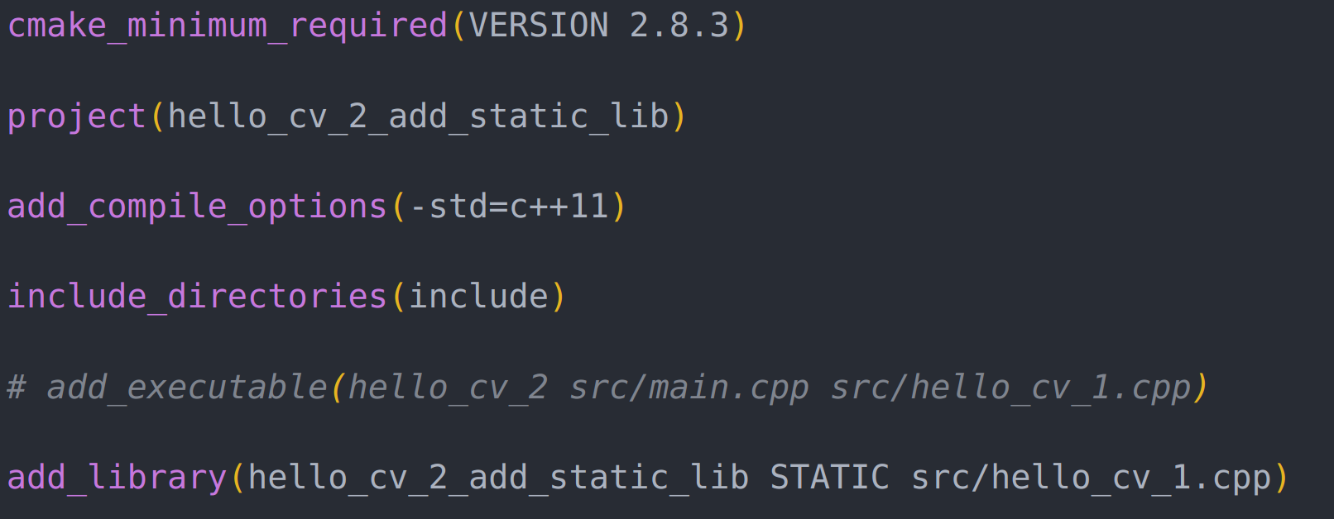
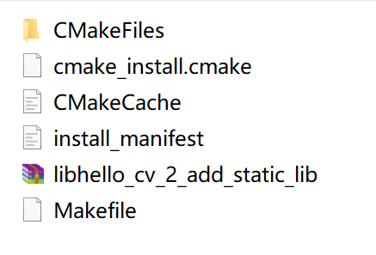
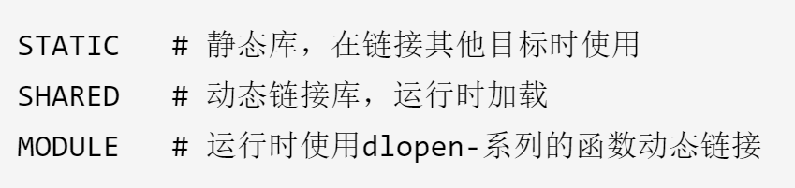
4. 实践：从简单的CMake说起
实践二：为Hello_CV实例添加一个库
CMakeLists.txt 文件

Slide 30
4. 实践：从简单的CMake说起
实践三：为实例同时添加一个动/静态库

Slide 31
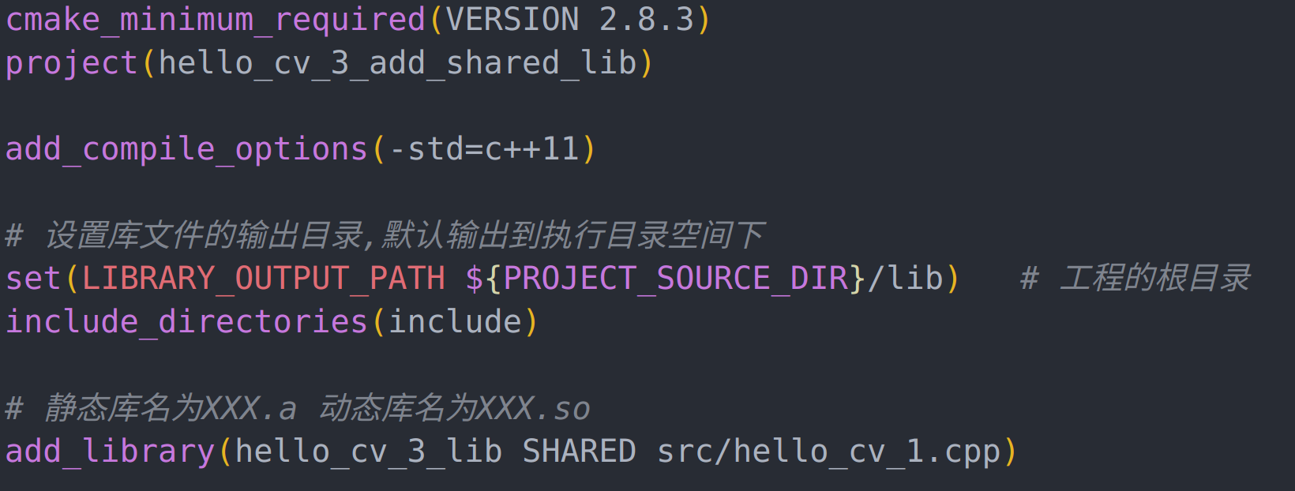
4. 实践：从简单的CMake说起
生成指定路径的动态库
生成库的说明：
在cmakelist同级目录的lib文件夹下生成
Windows 中静态库.lib后缀,动态库为.dll
linux中静态库.a后缀, 动态库.so后缀

Slide 32
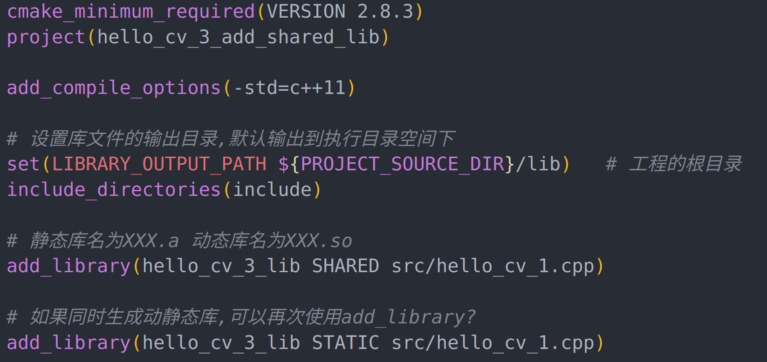
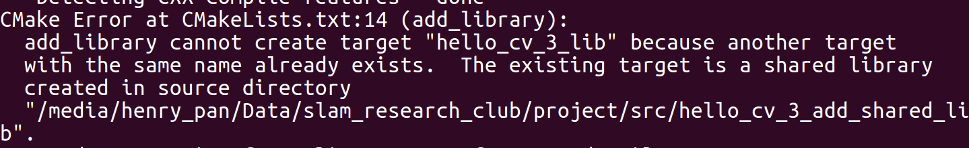
4. 实践：从简单的CMake说起
一点思考：同时构建静态和动态的同名库？？？

Slide 33
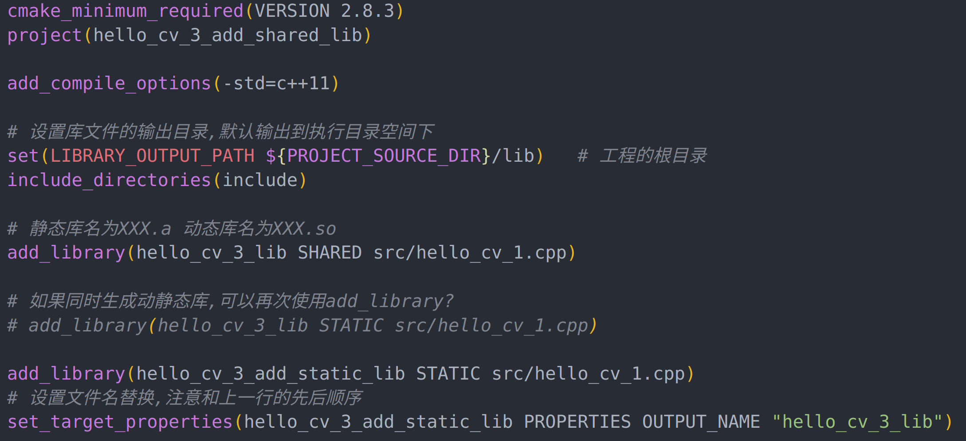

4. 实践：从简单的CMake说起
一点思考：同时构建静态和动态的同名库？？？
到底什么是静态库和动态库 ？？？

Slide 34
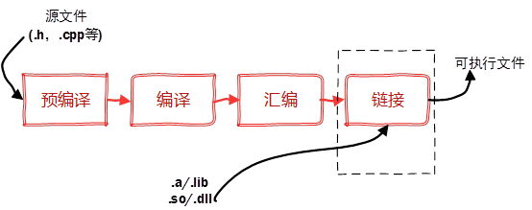
4. 实践：从简单的CMake说起
从程序的工作过程说起
静态库、动态库的区别来自【链接阶段】如何处理库，链接成可执行的程序。

Slide 35
4. 实践：从简单的CMake说起
静态库
定义：
链接阶段，库中目标文件所含的所有将被程序使用的函数的机器码被copy到最终的可执行文件中。因此对应的链接方式称为静态链接。
特点：
静态库对函数库的链接是放在编译时期完成的；
程序在运行时与函数库再无瓜葛，移植方便；
运行效率相对快；
占用磁盘和内存空间，因为所有相关的目标文件与牵涉到的函数库被链接合成一个可执行文件。

Slide 36
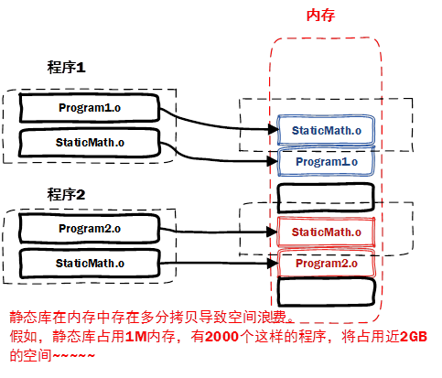
4. 实践：从简单的CMake说起
为什么还需要动态库 ？？？
从静态库局限性来看：
空间浪费是静态库的一个问题；
静态库对程序的更新、部署和发布页会带来麻烦；
如果静态库liba.lib更新了，所以使用它的应用程序都需要重新编译、发布给用户；
对于玩家来说，可能是一个很小的改动，却导致整个程序重新下载，全量更新。
静态库链接方式

Slide 37
4. 实践：从简单的CMake说起
动态库
定义：
程序编译时并不会被连接到目标代码中，而是在程序运行是才被载入。
特点：
可执行文件只包含它需要的函数的引用表，而不是所有的函数代码；
只有在程序执行时, 那些需要的函数代码才被拷贝到内存中。
动态库在程序运行是才被载入，也解决了静态库对程序的更新、部署和发布页会带来麻烦。用户只需要更新动态库即可，增量更新。

Slide 38
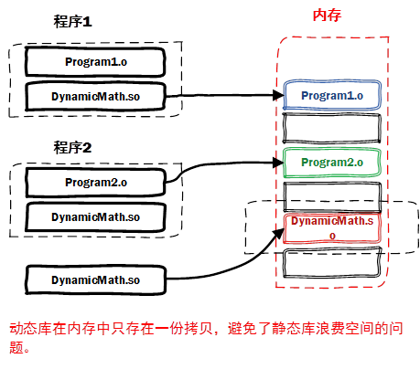
4. 实践：从简单的CMake说起
动态库的特点
动态库的特点：
对库函数的链接载入推迟到程序运行的时期；
实现进程之间的资源共享，也称为共享库；
一些程序升级变得简单，增量更新；
但依赖的模块也要存在，如果使用载入时动态链接，程序启动时发现DLL不存在，系统将终止程序并给出错误信息，依赖性强。
动态库链接方式

Slide 39
4. 实践：从简单的CMake说起
画芝士点啦
一句话总结：
静态库是牺牲了空间效率，换取了时间效率；
共享库是牺牲了时间效率，换取了空间效率；
工程应用
一般在比较固定参数的工程项目中，如底层驱动逻辑比较稳定，会考虑静态库的使用；
在需要多次调试优化版本中，比如PUBG（吃鸡）的游戏平衡体验更新，会考虑动态库的使用。
转自[C++静态库与动态库(吴秦)] https://www.cnblogs.com/skynet/p/3372855.html

Slide 40
4. 实践：从简单的CMake说起
实践四：为实例添加一个内部的链接库

Slide 41
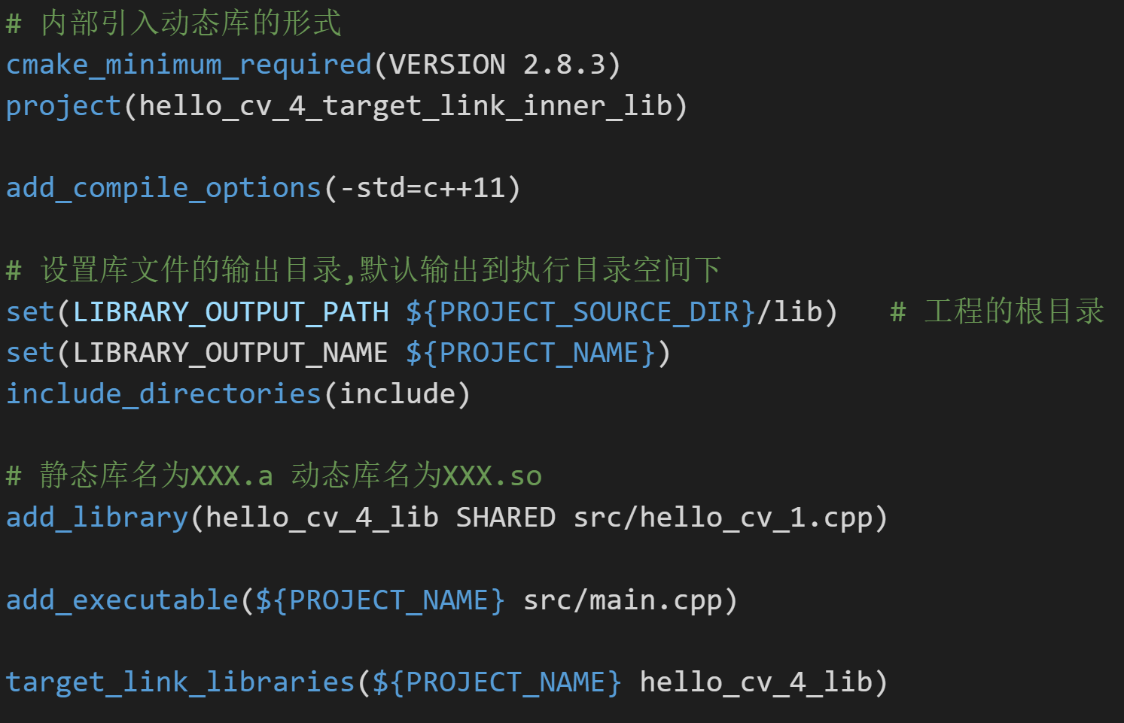
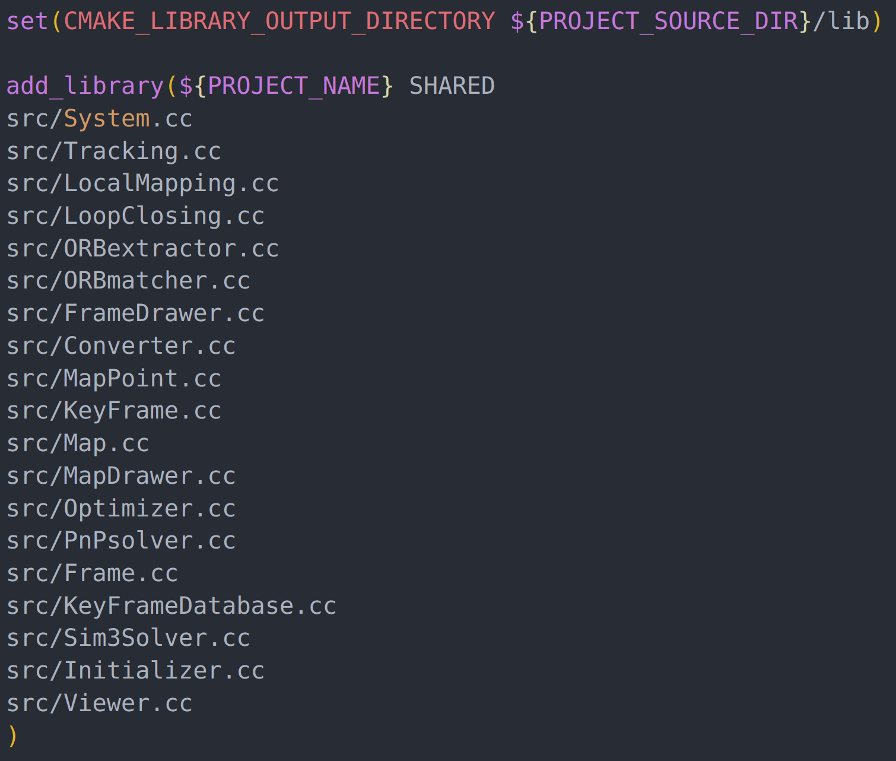
4. 实践：从简单的CMake说起
链接一个内部库的依赖
多个程序生成一个动态库

Slide 42
4. 实践：从简单的CMake说起
实践五：为实例添加一个外部的链接库

Slide 43
4. 实践：从简单的CMake说起
如何导入一个外部链接库
外部库导入的是什么？
头文件 && 库文件
导入库文件的几点尝试
1. 以绝对路径方式直接导入
2. 直接安装到usr的目录下后导入
3. 利用find_package的方式导入

Slide 44
在线问答
？
Q&A
Notes:
44

Slide 45
感谢各位聆听
！
Thanks for Listening

